Slide 1
Merhaba
Recep Ali USTA
Şişli Rehberlik ve Araştırma Merkezi

Slide 4
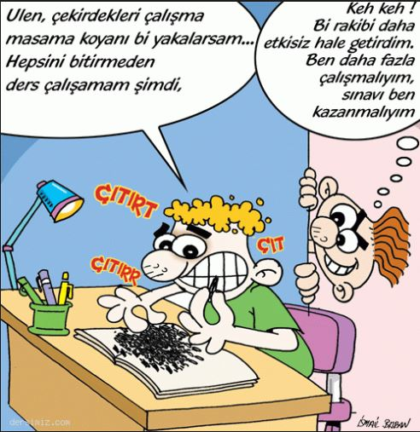
Çocuklar Neden Ders Çalışmaz
Dersler çok zor
Ders çalışırken bir şey anlamıyorum
Çok sıkıcı / uykum geliyor
Ödevim yok / Ödevlerimi okulda yaptım
Ders çalışmak çok uzun sürüyor
Neden ders çalışıyorum ki? / Çalışmasam da olur
Sınavlara daha çok var
Annem babam çok üstüme geliyor
Arkadaşlarım da ders çalışmıyor
Benim notlarım çok iyi
Ben dersleri okulda öğreniyorum
Ne yapacağımı bilmiyorum
Notes:
Evin tamiratı / tadilatı yapılırken ustanın başında beklersiniz
Ustanın ücretini önceden ödemezsiniz

Slide 5
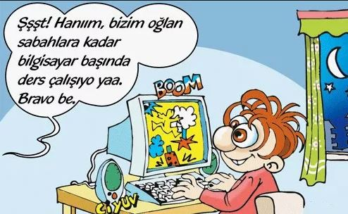
Çocuklar Neden Ders Çalışmaz
Olumsuz rol modeller edinmiş olabilir
Kendi içinde yaşadığı korkuları, kaygıları, özgüven eksikliği olabilir
Sorumluluk bilinci gelişmemiş olabilir
Zihinsel olarak iyi yetiştirilmemiş olabilir
Akademik yeteneği düşük olabilir
Özel bir durumu olabilir (Öğrenme güçlüğü, dikkat dağınıklığı vb)
Hak ettiği saygıyı görmüyor olabilir
Notes:
Evin tamiratı / tadilatı yapılırken ustanın başında beklersiniz
Ustanın ücretini önceden ödemezsiniz

Slide 6
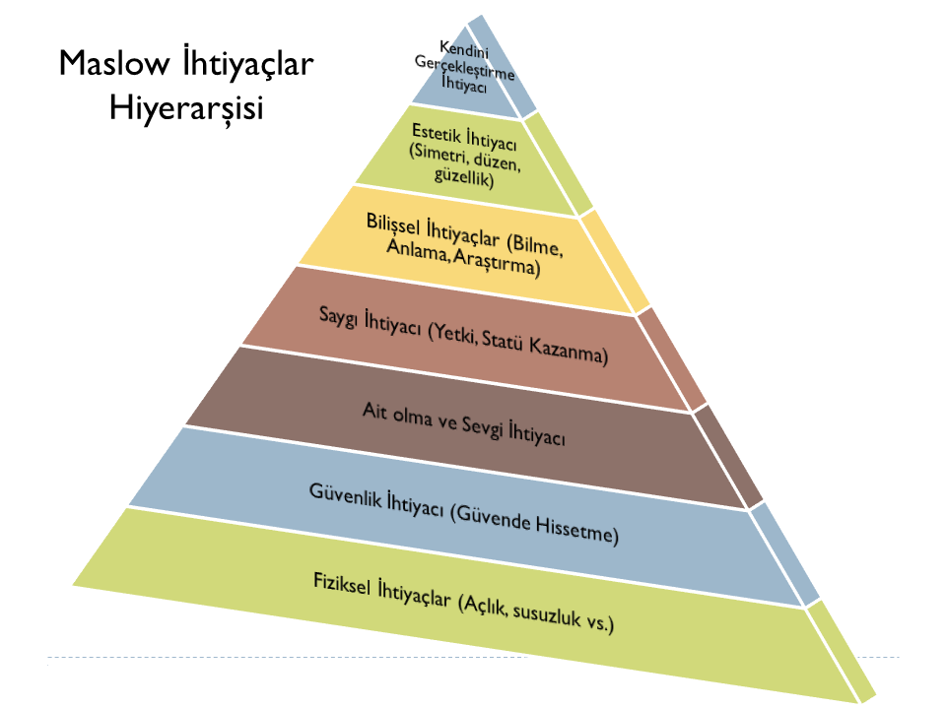

Slide 8
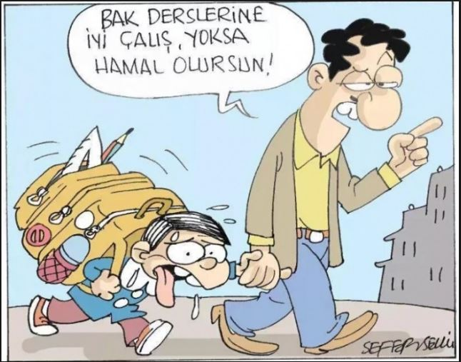
Hadi dersine? Ödevini yaptın mı? Bu gün ödevin yok mu? Ödevin yoksa kitap oku.. diye sürekli uyardık,
Karşımıza alıp konuştuk
Ders çalışsın diye bilgisayar aldık
Ders çalışması için ona özel oda yaptık
Özel masa, sandalye aldık
* Eve misafir kabul etmedik
* Test kitabı, okuma kitabı, yardımcı kitaplar hepsini aldık
* Saat dedi! aldık, telefon dedi! aldık, kursa gideceğim dedi! yazdırdık, eve özel hoca tuttuk…
* Kısacası ne dediyse yaptık ama yine de ders çalışmıyor

Slide 10
Ne Yapmalıyız?

Slide 11
Kararlı Olmak
Çocuğunuzun eğitimi için çocuğunuzla konuşup aldığınız kararların her ne pahasına olursa olsun uygulanmasına çaba göstermek gerekir
Davranış değişikliği sürecinde çocuğunuz direnç gösterebilir
Kararlı olmak güvenirliği arttırır
‘Kırık Cam Teorisi’ ABD’li Psikolog Philip ZOMBARDO
Doğru şekilde ‘HAYIR’ diyebilmek
(Duygularımla mı mantığımla mı hareket ediyorum?)

Slide 12
Tutarlı Olmak
Çocuk eğitiminde, düşüncelerin, söylenenlerin ve davranışların uyumlu olması gerekir.
Alınan kararlar çabuk değiştirilmemeli, verilen sözler tutulmalı, verilen cezalar uygulanmalı vb
Anne ve babaların çocuklarıyla ilgili tepkilerinde her zaman ‘duygusallık’ ön planda ise tutarlı davranışlar ortaya çıkmaz
Tutarsızlık var ise çocuklarda davranış değişikliği oluşturmak mümkün olmaz
Çocuk eğitiminde tutarlılık için anne, baba, amca, teyze, anane, babaanne, dede vb hep birlikte hareket etmelidir

Slide 13
Rol Model Olmak
Hocam ben okumadım. Bari çocuğum okusun, benim gibi olmasın!!!
Bir çocuğun kitap okumasını istiyorsanız, kitap okumalısınız…
Bir çocuğun saygılı olmasını istiyorsanız, ona saygı göstermelisiniz…
Bir çocuğun hedefleri olmasını istiyorsanız, kendi hedeflerinizi belirlemelisiniz…
Sonuç;
Ben gençliğimde okumadım ve bunun eksikliğini yaşıyorum. Ancak şimdi okumalıyım… Okumalıyım ki çocuklarım bunun eksikliğini yaşamasın.

Slide 15
Sorumluluk Bilincini Geliştirmek
Çocuklarımıza yaş ve gelişim özelliklerine uygun,
Okul çantasını hazırlamak
Odasını toplamak,
Akademik çalışma yapmak
Kıyafetlerini seçmesine izin vermek
Alışverişe yardımcı olmak
Faturaları yatırmak
Çöpü dışarı çıkarmak
Yemek masasını hazırlamak ve toplamak
Misafir ağırlamak
Arkadaşlarıyla problemlerini çözmesi
Yanlış bir davranışta özür dilemesi vb.
görevler verilerek sorumluluk bilinci oluşturulmalıdır.

Slide 16
Doğru İletişim
Çocuklarımızla;
Karşılıklı saygı çerçevesinde,
Tutarlı,
Saydam, şeffaf, dürüst, içten, abartıdan uzak,
Empatik,
Ego geliştirici kelimelerin kullanıldığı,
Ben dili ile geri bildirim verilen
iletişim sürecini kullanmalıyız

Slide 17
Hedef Belirleme
Çocuklarımız;
Kendi ilgi ve yeteneklerine uygun,
Somut,
Gerçekçi ve ulaşılabilir,
Motive edici
Kısa ve uzun vadeli,
hedefler belirlemelidir.

Slide 18
HEDEF
Motivasyon
Emek
Mutluluk
Başarı

Slide 19
Çocuğun hedefi Anne-Babanın hedefi
Sınıfı geçmek Takdir almak
Sınavdan 60 almak Sınavdan 85 almak
20 dk ödev/ders 90 dk ödev / ders
Polis / aşçı olmak Mühendis olmak
Cep telefonu almak Test kitabı almak
Arkadaşlarla gezmek Hafta sonunu ailece geçirmek

Slide 20
Plan Hazırlama
Çocuklarımız için akademik çalışma saati belli olmalıdır
Hafta içi okuldan geldikten sonra 30-45 dakika dinlenme vakti olmalıdır
Dinlenme vaktini takiben 45 dk yemek saati olmalıdır
Yemekten sonra günlük 45-60 dk akademik çalışma saati olmalıdır
Yemek sonrası teknoloji kullanımı, TV, sosyal faaliyetler için çocuğa fırsat verilmelidir
Hafta sonu ise günün ilk saatlerinde akademik
çalışma zamanı belirlemek daha etkili olacaktır

Slide 22
Ev Ortamı
Çocuklarımız için akademik çalışmaya uygun, sessiz, dikkat dağıtıcı olmayan, kontrol edilebilir bir ortam hazırlamak gerekir
Çocuğun kendi odası olabilir (kendi otokontrol mekanizmasını kurana kadar kapısı açık olmalı)
Ortak alanda ders çalışma köşesi olabilir (oturma odası, mutfak vb)
Kardeşiyle birlikte akademik çalışma yapabileceği bir oda olabilir
Akademik çalışma sırasında çay, kek, meyve ikramı olmaz
TV izleme, telefonla konuşma olmaz
Çalışma sırasında sohbetler kısa tutulur

Slide 23
Ödül Ceza Sistemi
Çocuklarımızı akademik çalışmaya yöneltmek için kullanılan ödül ceza sisteminde aşağıdaki konulara dikkat etmek gerekir
Ödül akademik çalışmanın öncesinde değil sonunda verilmelidir
Ödül yöntemi uzun süre kullanılmamalıdır
Ödül sözü verilmişse muhakkak yerine getirilmelidir
Ödüllerde makul ölçüler olmalıdır
Ceza yöntemi yerine doğru davranışı göstermek ve birlikte uygulamak daha olumlu sonuçlar verecektir
Ceza yöntemi kullanılacaksa çok özel durumlarda kullanılmalıdır

Slide 24
Teknoloji Kullanımını Sınırlamak
Teknoloji kullanım olgunluğuna sahip çocuklar yetiştirmemiz gerekir.
Kötü teknoloji kullanımı denetim eksikliğinden kaynaklanır
Çocuğa yaşına uygun teknolojik cihazlar alınmalıdır
Cep telefonu, bilgisayar ya da internet kullanımı evde kontrol edilmelidir
Teknoloji saati muhakkak akademik çalışmanın sonrası için planlanmalıdır
Teknoloji kullanımı düzenini oluşturmak için öncelikle bilgisayar ve internet bağlantısı ortak alanda olmalıdır
Cep telefonu için düşük internet kotalı paketleri tercih edin
Akademik çalışma sırasında cep telefonunu ayrı bir yerde muhafaza edin
TV saatlerini çalışma planı içinde belirtin

Slide 26
DİNLEDİĞİNİZ İÇİN TEŞEKKÜR EDERİM
Şişli Rehberlik ve Araştırma Merkezi

